Slide 1
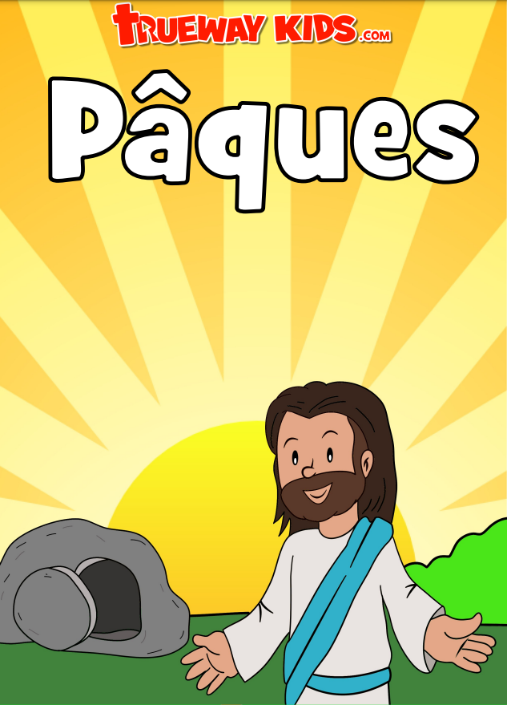

Slide 2
Marc 10:33-34
33 Voici, nous montons à Jérusalem, et le Fils de l'homme sera livré aux principaux sacrificateurs et aux scribes. Ils le condamneront à mort, et ils le livreront aux païens, 34 qui se moqueront de lui, cracheront sur lui, le battront de verges, et le feront mourir; et, trois jours après, il ressuscitera.

Slide 7
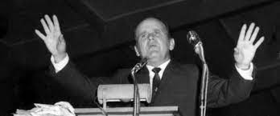
Citation
67 Dans la pensée même de Dieu; Dieu, le grand Esprit. Au commencement, avant qu’il y ait un commencement, Il était Dieu et, le saviez-vous, vous étiez en Lui à ce moment-là? Si vous êtes maintenant un Chrétien, vous étiez en Lui à ce moment-là. Et alors, s’il en est ainsi, toute la Divinité a pris forme corporellement dans la Personne de Jésus-Christ.
Et alors, quand Jésus est mort, à la croix, je suis mort avec Lui, parce que j’étais en Lui à ce moment-là; en effet, Il était la plénitude de la Parole, manifestée, Il savait que nous, nous serions manifestés plus tard. Et nous avons été au Calvaire avec Lui. Nous sommes allés au tombeau avec Lui. Et nous sommes ressuscités avec Lui dans Sa résurrection. Et maintenant, par Son Esprit, nous sommes montés jusqu’au Trône de la grâce, nous sommes assis ensemble dans les lieux Célestes en Jésus-Christ. Toujours!
65-0801M - Le dieu de cet âge mauvais

Slide 8
Jésus est ressuscité
https://www.youtube.com/watch?v=rEjslU5MVOI
Jésus est ressuscité / chant
https://www.youtube.com/watch?v=njTbQEi0ULE

